Slide 1
SOSYOLOJİ TARİHİ
5
DTCF, Sosyoloji Bölümü
2020 Bahar Dönemi
Doç.Dr. Nuran Savaşkan Akdoğan

Slide 2
AYDINLANMA DÖNEMİ
Bilimsel Yaklaşımlar
Paradigma
Montesquieu

Slide 3
Bilimsel Yaklaşımların Ön Plana Çıkması
Antik Yunan’dan Ortaçağ’a değin kabul gören düşüncelerin sarsılması
Modern bilimin temelinin atılması ve doğanın matematiksel kurallarla incelenmesi
Toplumsal ve ekonomik gelişme ve değişmeler: Rönesans, Reform hareketleri, feodal üretim biçimleri yerine merkantalizm, burjuvazinin yükselişi:
1440-1540 Rönesans, din savaşları ve restorasyon dönemi
1540-1650 İngiltere’de burjuvazinin gelişmesi, ampirik anlayışın gelişmesi, keşif ve icatlar
1650-1690 Burjuvazinin gelişimi

Slide 4
Aydınlanma, insan, doğa ve toplum hakkındaki geleneksel dünya görüşünün yerine yeni düşünce biçimlerinin gelmesi
1600’lerin sonu, 1789 Fransız Devrimi, 18. yy çeyreğine dek süren dönem
Bilim, felsefe, toplum ve siyasal alanda yaşanan süreçler
Bilginin kaynağını dinsel metinlerde ve kiliselerde gören düşünceye karşı duruş
İngiltere, Fransa ve İskoçya

Slide 5
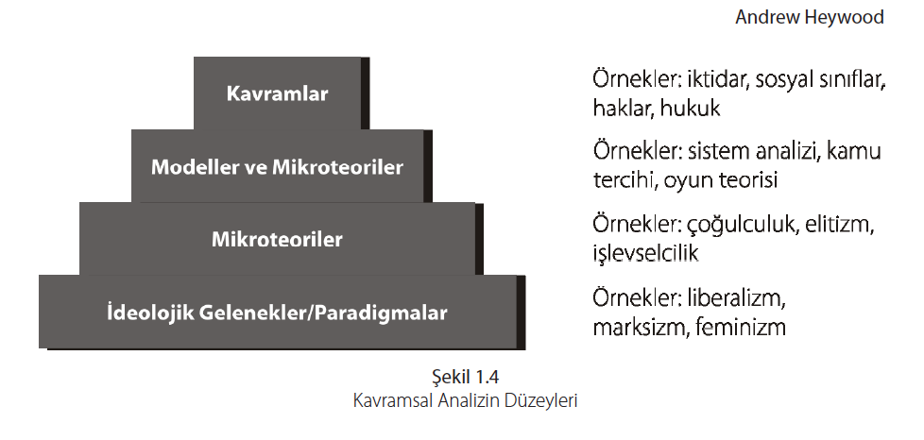
Aydınlanma birden fazla düşünce sistemi ve yeni bakış açısı sağlayan paradigma: Akıl, ampirizm, bilim, ilerleme, evrenselcilik, özgürlük, insan doğası, laiklik

Slide 6
Akıl; toplumun ve kurumları temeli. Yüceltilir.
Akla güven, muktedir bireyleri öne çıkarır.
Tüm insanlık için geçerli
Rasyonalist
Bacon, Descartes, Spinoza, Diderot’un Ansiklopedisi, Kant
***
Ampirizm; bilginin akıl yolu ile beş duyu vasıtasıyla elde edilmesi.
Deneysel gerçeklere dayalı
Tabula rasa

Slide 7
Bilim; akıl yolu ile oluşturulan tümden gelim sistemi. Deney ve gözlem ile doğru bilgi
Aydınlanma ve ilerleme için itici güç
Yaşamın her alanında doğaya hükmeden insan
***
Evrensellik; bilim ve aklın her duruma uygulanması ve her durumda geçerli kabul edilmesi
Kültür ve değerden bağımsız bilgiye ulaşma ideali
***
Bireycilik; bilgi ve eylemin başlangıcı. Aklın üzerinde hiçbir otorite kabul görmez.
Toplum, bireylerin düşünce ve eylemlerinin toplamı

Slide 8
Özgürlük; feodal ve geleneksel sınırların kalkması, inanç, ticaret, iletişim, cinsellik, mülkiyet…
Yaşam, özgürlük ve mülkiyet haklarının korunması
***
İnsan Doğası; toplumsal konularda doğa bilimleri yöntemi izlenebilir.
Müdahale olmadan yaşam en doğal olanın tezahürü
Adam Smith, Quesnay
***
Tolerans; insan doğasının birliği, evrenselliği ve kültürel görelilik düşüncesi

Slide 9
Laiklik; metafiziğin reddi. Özcü düşünceden uzaklaşma. Olguların nedensellikle açıklanması, bilgiyi tekelinde barındıran kiliseye karşı muhalefet
Bilginin kaynağı, doğa yasaları ve bilim insanları ve düşünürleri
Deney ve aklın üstünlüğü
Bilimsel bilgi ile toplum ilerler

Slide 10
Aydınlanma düşüncesinde birbiriyle örtüşen üç neslin çalışması:
17. yüzyılın son çeyreği, ilk nesil; Voltaire ve Montesquieu. Çalışmaları J. Locke ve I. Newton
İkinci nesil; David Hume, Jean J. Rousseau, Denis Diderot, Jean d’Alembert. Bilimsel bilgiye dayalı modern dünya görüşü
Üçüncü nesil; Immanuel Kant, Adam Smith, Anne Robert Turgot, Marquis de Condorcet, Adam Ferguson. Aydınlanma düşüncesini geliştirerek epistemoloji, ekonomi, sosyoloji, politik ekonomi konusunda ilk çalışmaları gerçekleştirme

Slide 11
Montesquieu Yasaların Ruhu
Klasik felsefe eğitimi; tarih, siyaset bilimi, eleştiri, politik teori ve sosyoloji incelemeleri
Aydınlanma döneminin ilk ve en büyük sosyoloğu
Yasaların Ruhu (1748). Önsöz:
« Ben ilkelerimi, kendi önyargılarımdan değil, şeylerin doğasından çıkardım»
Tarihsel analiz, kapsamlı ve sistematik yaklaşım
Yasa ve adetler; toplumsal yapı perspektifi ile ele alınır. Yasa koyucu; ideal bir anayasa koşullarını «ortam» ile dengeleyen role sahip. Fiziki ve ahlaki güçler arasında denge

Slide 12
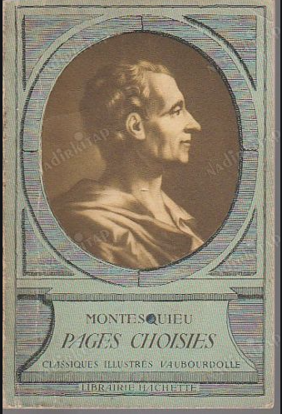

Slide 13
«Bu dünyada gördüğümüz çeşitli etkilerin kör bir yazgıdan olduğunu iddia edenler, tam anlamıyla saçmalıyorlar; zira, zeki varlıkların kör bir yazgının eseri olabileceğini iddia etmekten daha mantıksızca bir şey olabilir mi?»
İlgi alanı yönetim biçimleridir;
Hukuk ve toplumsal yapı birbiri ile bağlantılıdır. Toprak, iklim, meslek, dini kurumlar, ticari usul ve adetlerden oluşan bir yapı
Hukuk analizi toplumun ruhunu ifade eder. Siyasal olan ile toplumsal olan arasında ayrım formeldir.
Yönetim biçimlerinde, gücün dağıtılması ile onları birbirine bağlayan ilkelerde «ruh»ta (erdem, onur, korku) yoğunlaşır
Toplumsal değişim ile ilgilenmez. Formel sınıflandırma yapar
Evrensel şemalar oluşturmak yerine ülkeler özgü olanı anlamaya çabalar
İklim ve coğrafya; intihar, kölelik ve evlilik

Slide 14
Toplumlar düzenli yapılardır, kurumlar, yasalar ile
Toplum anlayışı atomistik değil bütünseldir
Bireylerin davranışları belli şart ve maddi koşulların ürünüdür
Normatif bir dil kullanmaktan kaçınır
Kuvvetler ayırımı; yasama, yürütme ve yargı
Tümevarımsal bir yöntem
Pozitif hukuk sistemi ve görelilik – Yasaların Ruhu
Yönetim biçimlerine göre
Despotism – büyük devletler - sıcak iklim – korku
Monarşi – orta büyüklükte devlet, Britanya – ne sıcak ne soğuk – şan, şeref
Demokrasi – küçük devlet – soğuk iklim - erdem

